Slide 1


МБДОУ «Детский сад №251 г. Челябинска»
Предлагаем вам прочитать русскую народную сказку
«Царевна - лягушка»
и побеседовать с ребенком о прочитанном произведении.
Вам помогут вопросы.
Приятного вам прочтения и общения с ребенком
Текст сказки
Выполнила: педагог МБДОУ «ДС № 251 г. Челябинска» Летягина Е. Н.

Slide 2

РУССКАЯ НАРОДНАЯ СКАЗКА

Slide 3
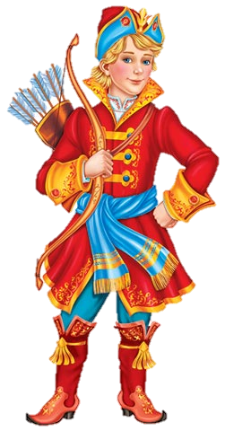
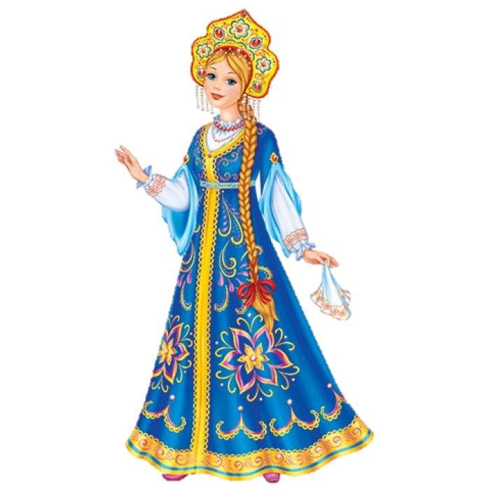
Кто главные герои русской народной сказки «Царевна-лягушка»?

Slide 4

Кого взял в жены Иван Царевич?

Slide 5
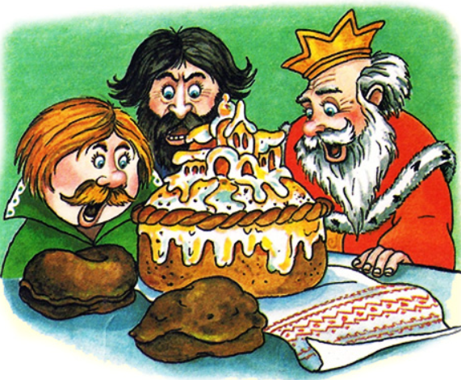
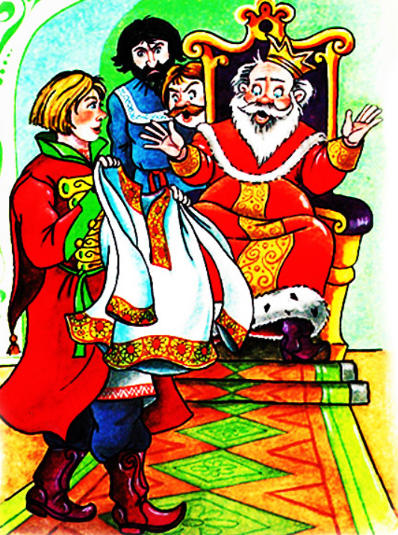
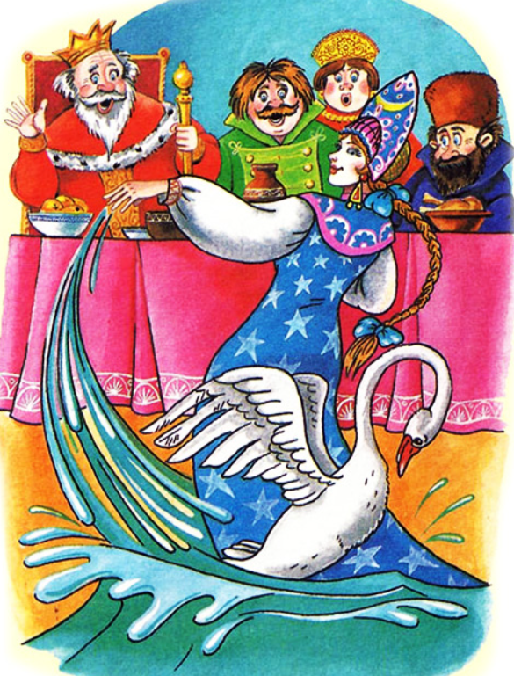
Какие задания царь давал жёнам своих сыновей?

Slide 6
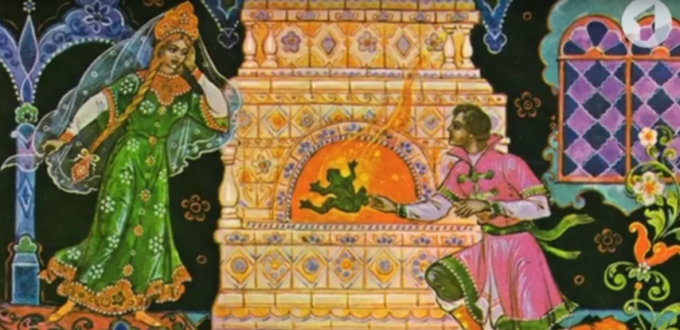
Куда и зачем отправился Иван Царевич, когда пир был на исходе?

Slide 7
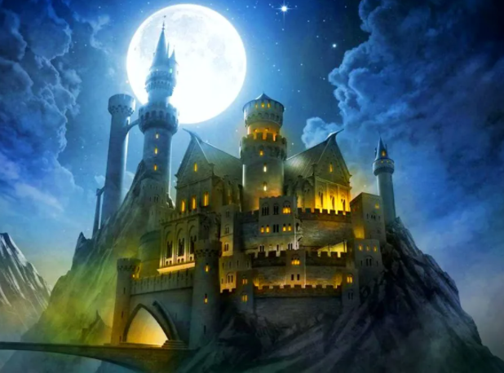
Где надо было искать Василису Премудрую
Ивану Царевичу?

Slide 8
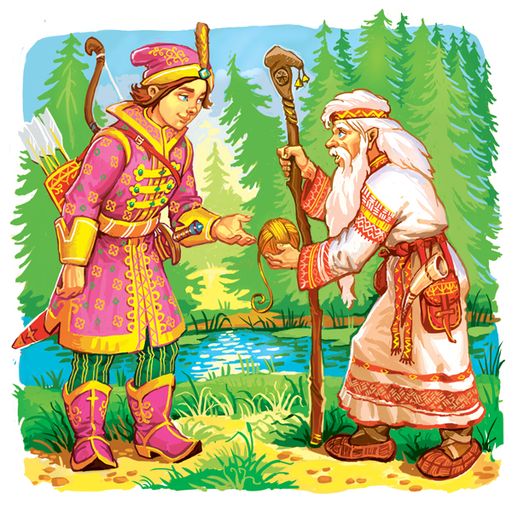
Что дал Старичок, Ивану Царевичу в помощь?

Slide 9
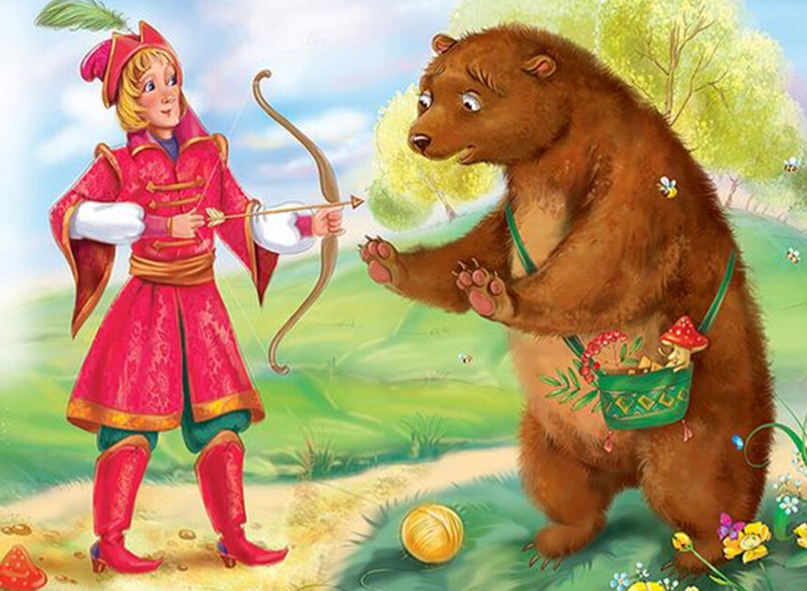
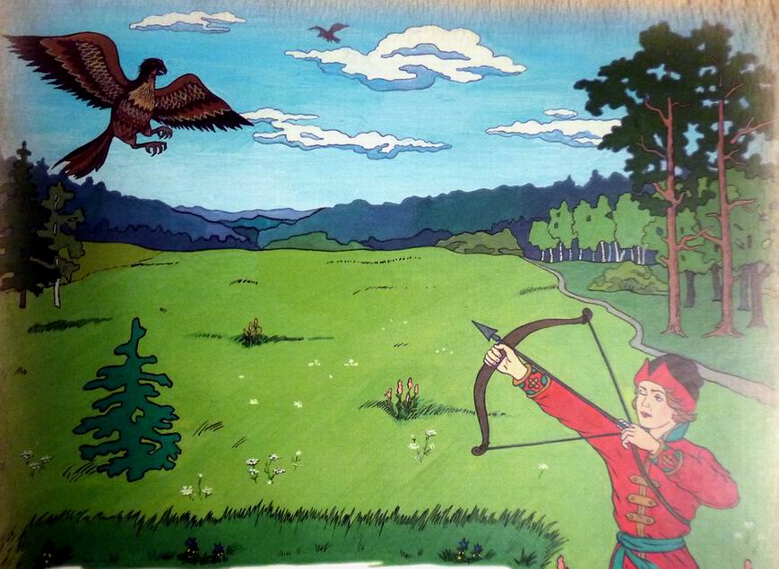
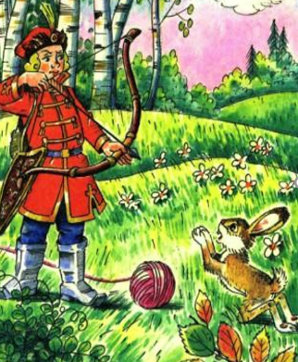
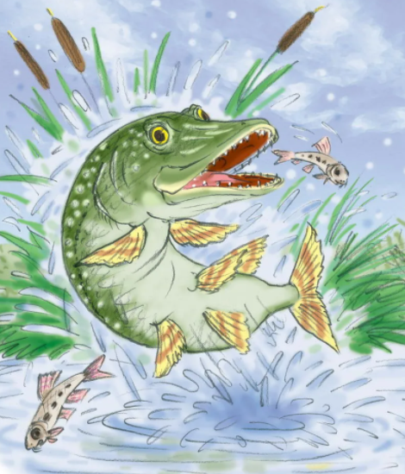
Кого повстречал Иван Царевич на своём пути, когда отправился
за Василисой Прекрасной?

Slide 10
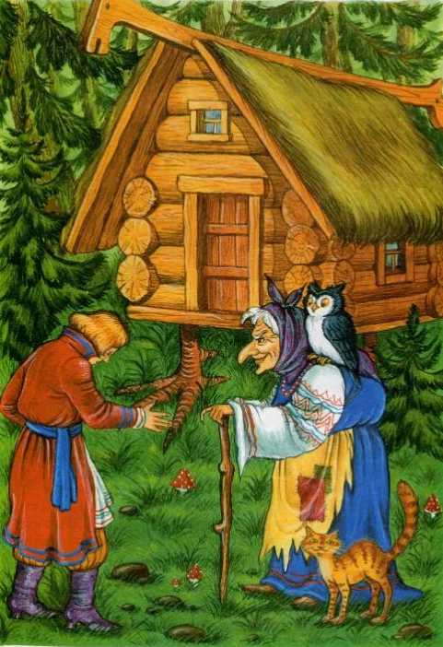
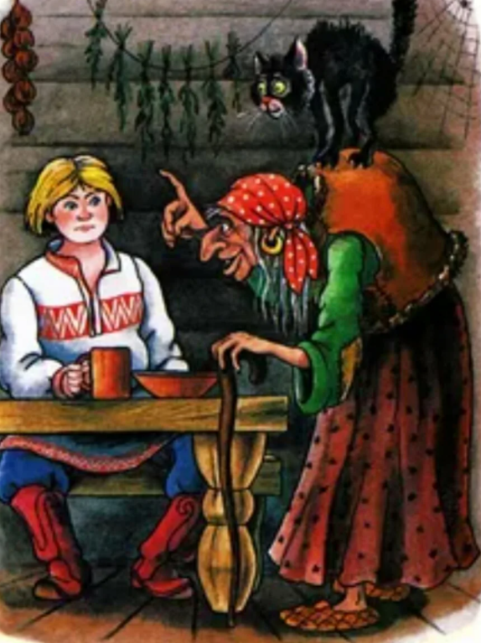
Что сделала Баба Яга, когда к ней пришел Иван Царевич?

Slide 11
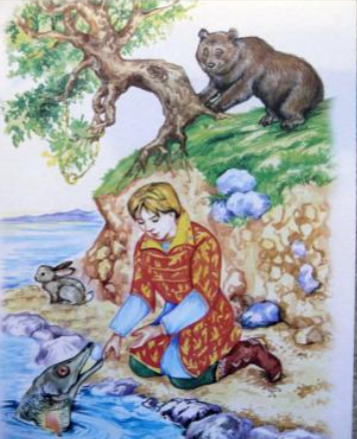
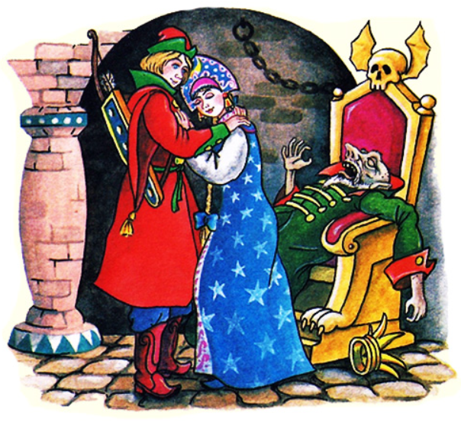
Кто помог Ивану Царевичу погубить Кощея Бессмертного?

Slide 12
Сказка говорит о том, как важно ценить вмешательство случая в свою жизнь. Иногда стоит проявить терпение, чтобы понять смысл жизненного урока. Так Иван-царевич учится проявлять справедливость, милосердие и целеустремленность в поисках жены после того, как сжег лягушачью кожу Василисы. В пути он понял, как важно отвечать за свои действия и не спешить с решениями.

